Slide 1
红外线列基片驱动与响应特性测试系统
旷锦昊
2022.4.27

Slide 2
目录
项目背景：什么是红外相机？红外相机应用在什么领域
项目技术指标：甲方的需求指标
新手入门指南 1.软件使用 2.工程理解 3.bug调试 4.阶段性成果

Slide 3
红外探测器
线列红外探测器
线列焦平面 + 可转动反射镜面
反射镜面以一个锯齿波驱动进行转动，大概100ms采集一帧图像
最终经过时间轴，上位机的图像拼接，可以形成一个完整的1024X1280的红外图像
焦平面阵列红外探测器
640X512是最经典实用的一款焦平面阵列红外探测器
不同于可见光相机的通用性可以将整个电路集成到一块芯片中，红外相机电路由于更加专业因此需要设计专门的电路

Slide 4
项目背景
应用于星载或者机载的红外遥感系统
线列探测器搭载在移动的物体上

Slide 5
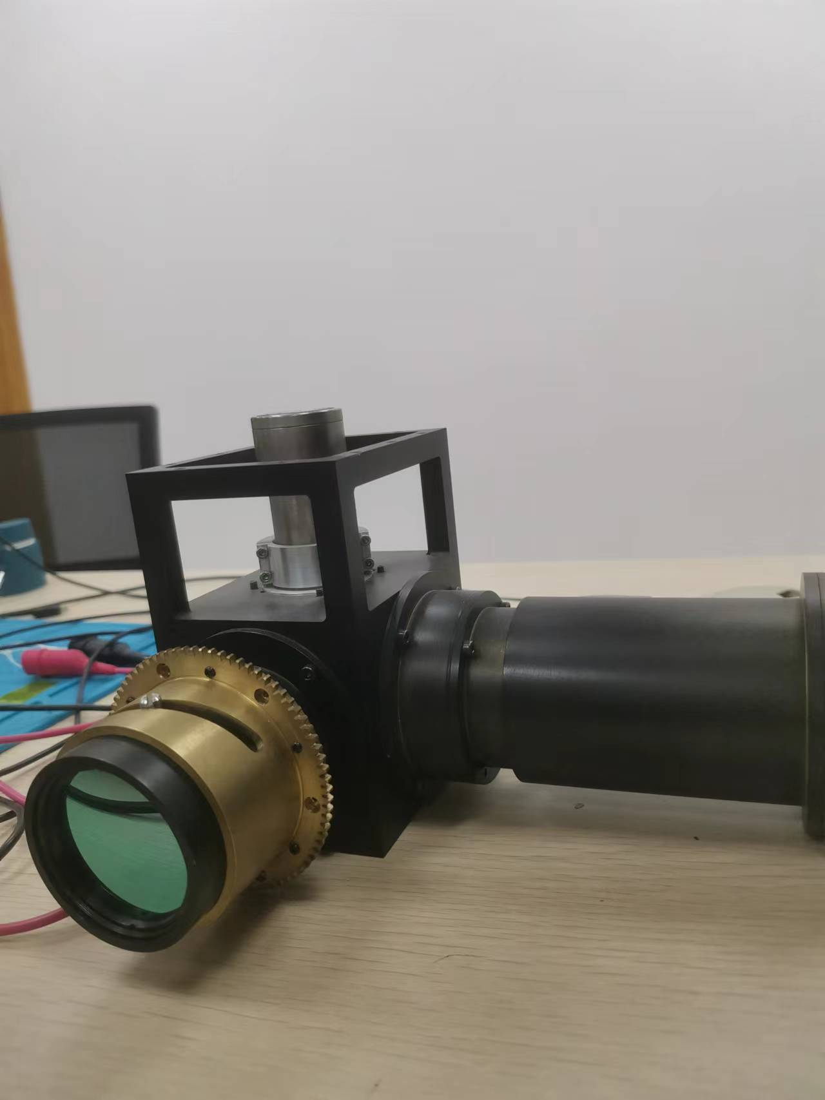
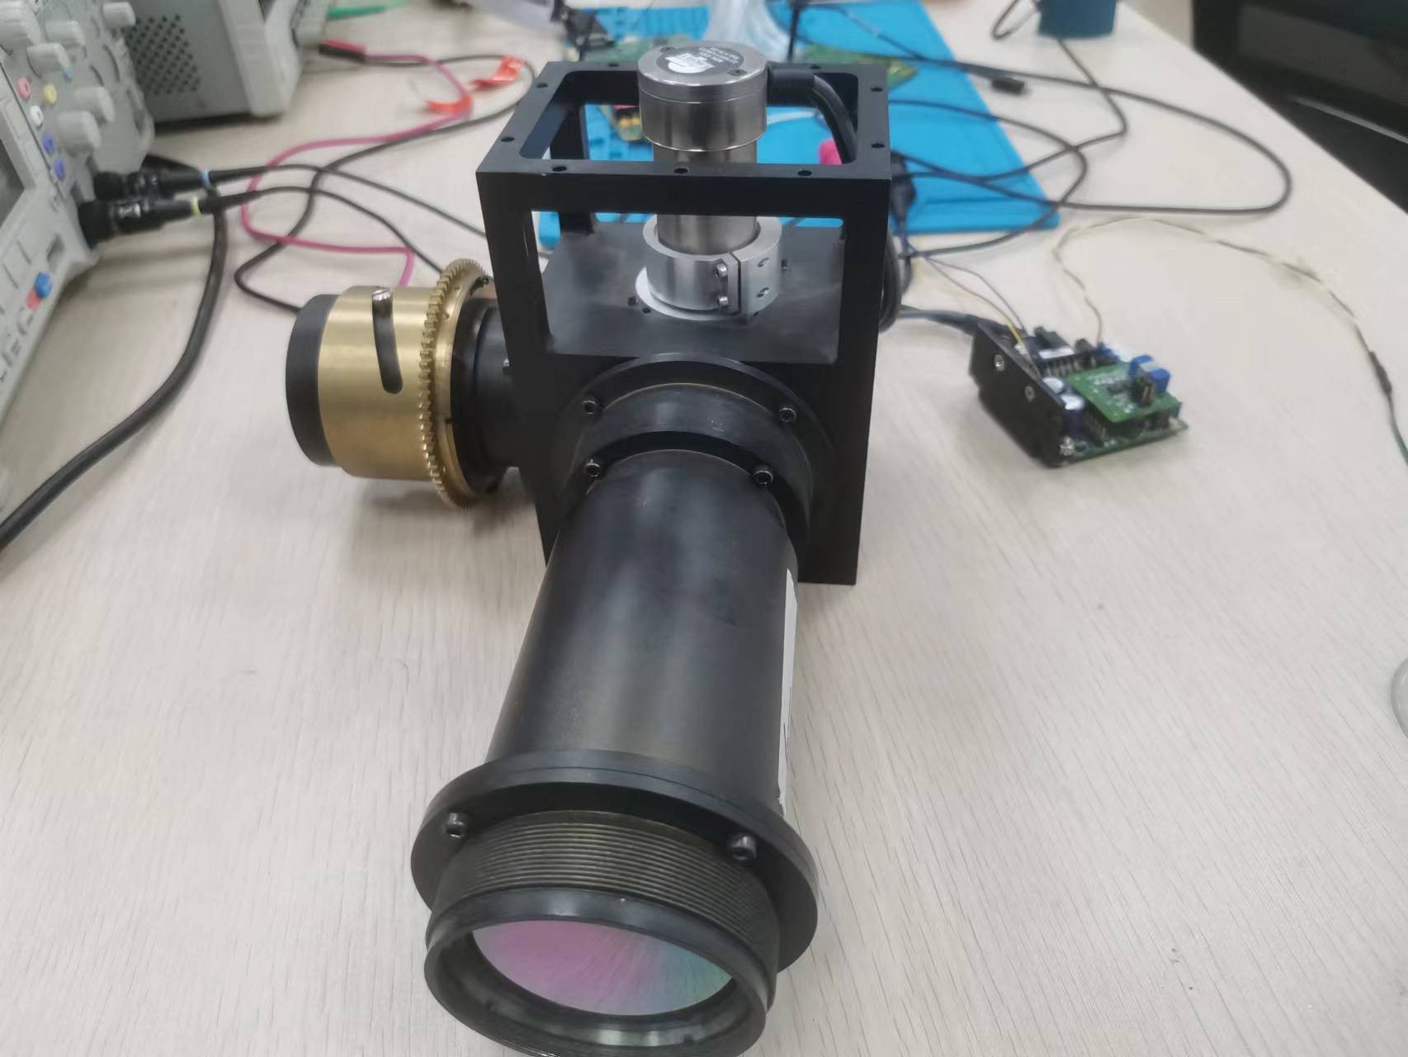
设备

Slide 6
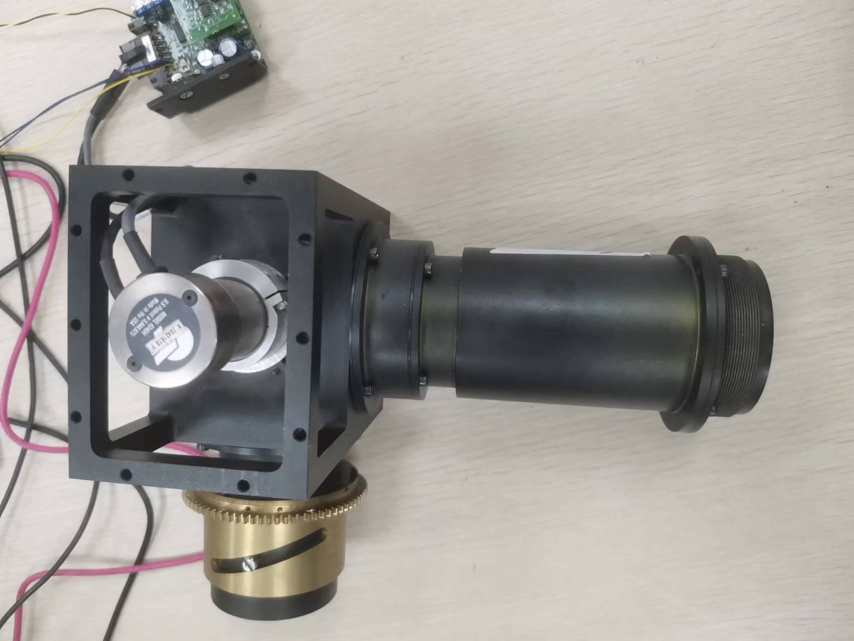
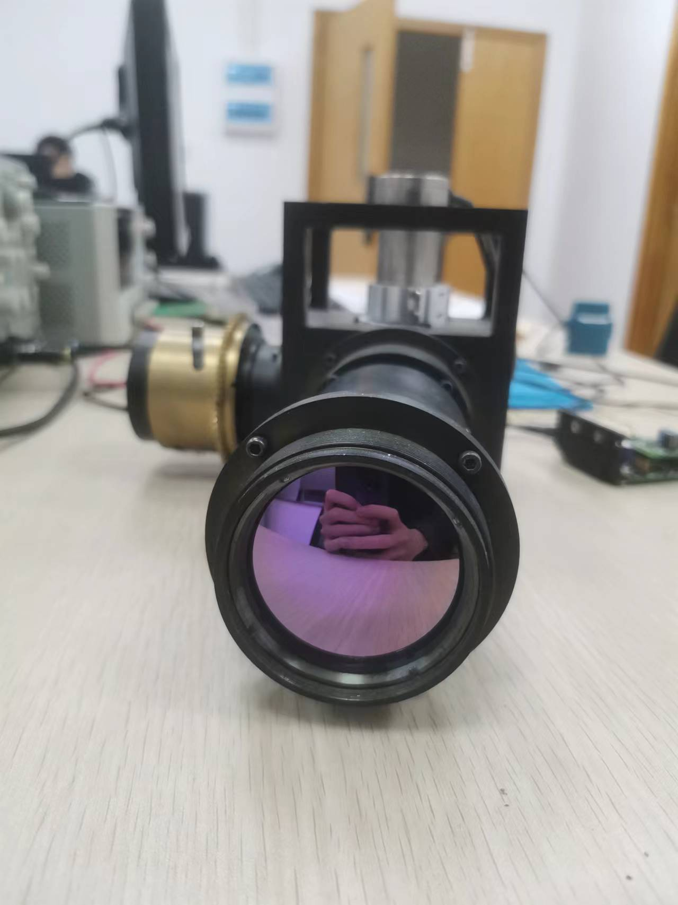
设备

Slide 7
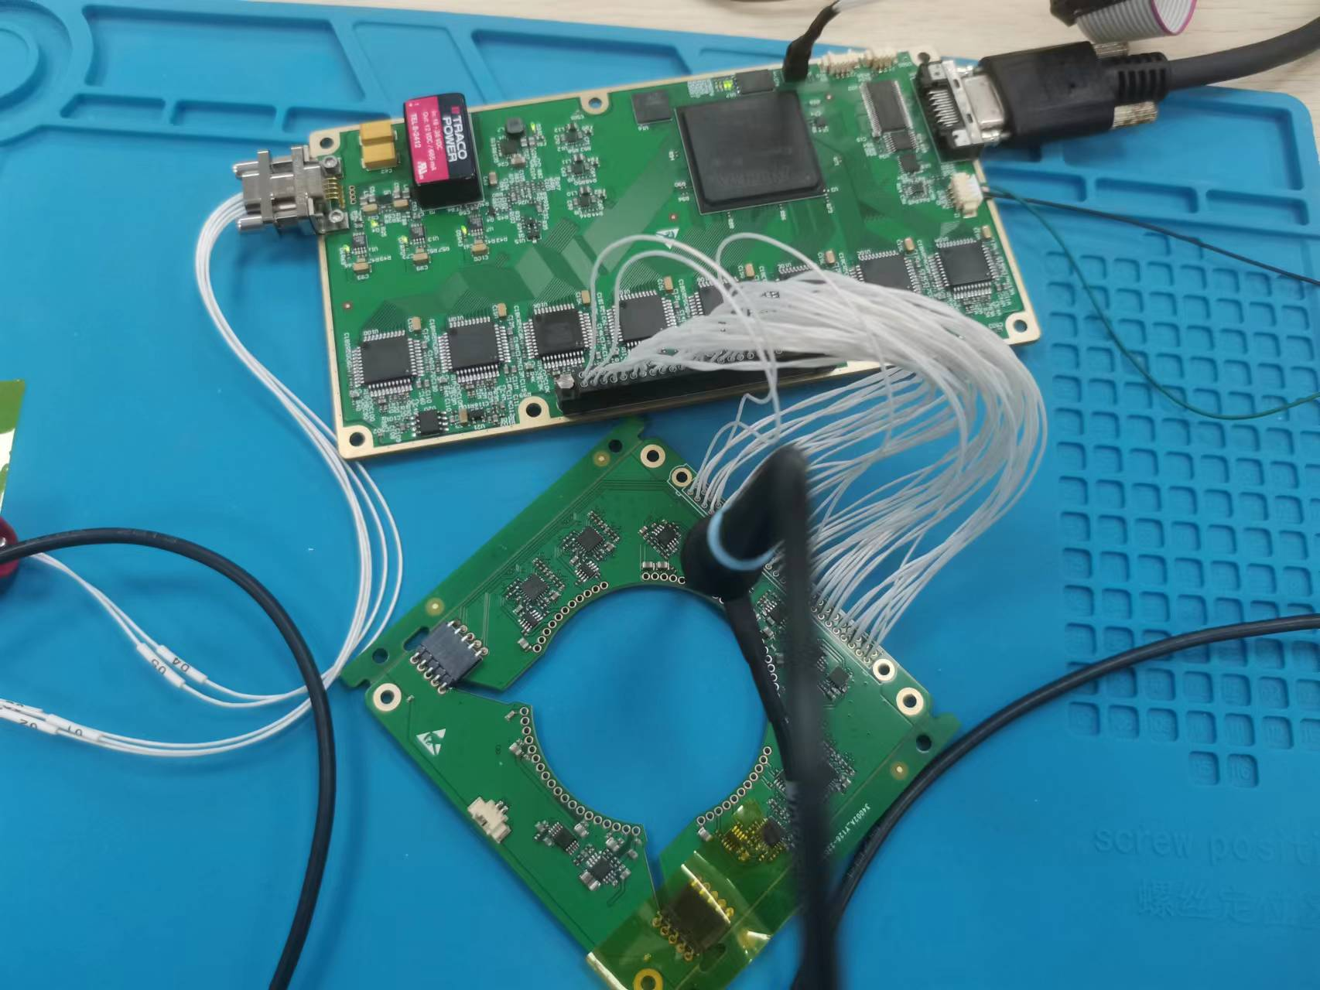
设备

Slide 8
项目技术指标
红外线列基片响应特性测试系统用于测试红外1024X6探测器在不同偏置电压、供电和时序驱动下，成像性能的随变特性
并能根据成像环境，适配不同焦距光学镜头及摆扫系统，模拟推扫式成像过程完成实物场景的成像、采集、显示、校正与存储

Slide 9
项目技术指标
产生探测器供电、偏置电压以及驱动时序
可实现调整供电、偏置电压以及驱动时序
采集探测视频输出
驱动制冷机，调整基片工作温度
自校图像输出（黑白棋盘格）
非均匀性校正
适配100mm焦距光学镜头及摆扫系统，进行室外红外推扫成像

Slide 10
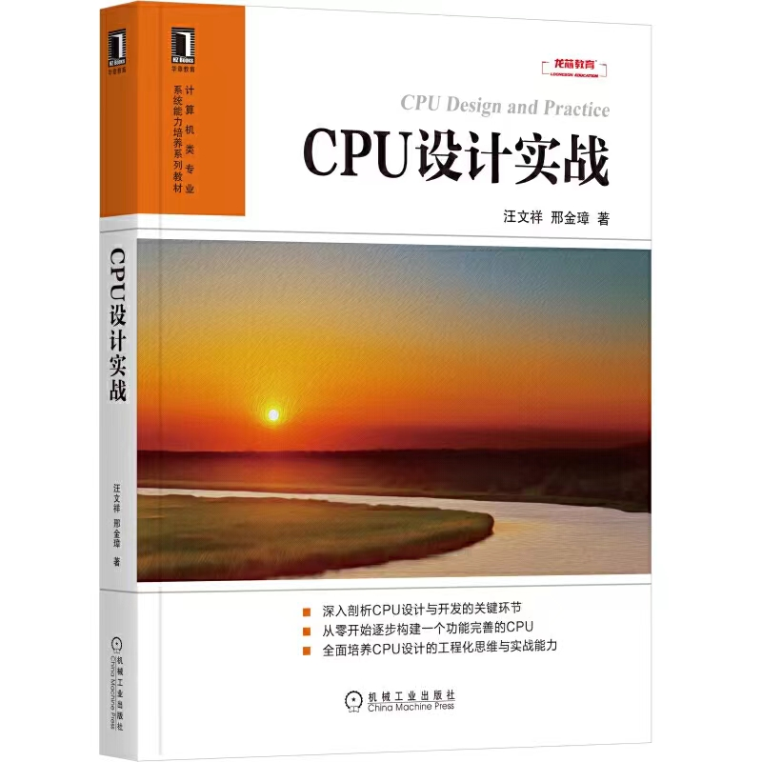
硬件电路设计思想
https://hdlbits.01xz.net/wiki/Main_Page

Slide 11
硬件电路设计思维
1.Verilog代码开发
电路设计意识
不同的电路如何用Verilog去描述
EDA工具在仿真、综合、实现的时候如何对所编写的Verilog代码进行处理
满足这三点才能拥有较高的Verilog编程水平

Slide 12
硬件电路设计
2.硬件电路设计思维的核心：数据通路+逻辑控制
Datapath + Control Logic
定义：数据从一个电路系统的输入端输入，经由各个通路完成各种处理后，最终从电路系统的输出端传输出来。电路系统中这些数据流经的通路就是数据通路。
理解1：实现了数据通路，就会一直在那里，没有实现就一直不存在
理解2：电路设计方案中使用电路结构图而不是流程图，电路结构图主要被用来刻画数据通路

Slide 13
硬件电路设计
Design hint: When designing circuits, one often has to think of the problem "backwards", starting from the outputs then working backwards towards the inputs. This is often the opposite of how one would think about a (sequential, imperative) programming problem, where one would look at the inputs first then decide on an action (or output). For sequential programs, one would often think "If (inputs are ___ ) then (output should be ___ )". On the other hand, hardware designers often think "The (output should be ___ ) when (inputs are ___ )".
https://hdlbits.01xz.net/wiki/Ringer

Slide 14
思考项目设计
数据通路+逻辑控制
数据通路保证基本的红外成像、数据采集、图像显示
逻辑控制保证实时调整供电，偏置电压和时序驱动，控制一些算法模块的开启和关闭

